Slide 1
عوارض قلبی و عروقی دیابت

Slide 2
ابتلا به دیابت تیپ I و II، یک عامل خطرزای قوی برای ایجاد بیماری عروق کرونر (قلبی) و نیز سکته‌های مغزی است.

Slide 3
عوارض قلبی و عروقی دیابت، شامل موارد زیر است:

Slide 5
بیماری عروق کرونر (رگ­های کرونر، خون­رسانی به خود قلب را در تمامی سطوح به عهده دارند).
رسوب چربی در امتداد لایه داخلی عروق کرونری، یکی از دلایل اصلی گرفتگی این رگ­هاست.

Slide 8
دیابت احتمال ابتلا به بیماری عروق کرونر را ۲ تا ۴ برابر افزایش می‌دهد. (این احتمال در زنان دیابتی، بیشتر از مردان دیابتی است.)

Slide 9
زنان قبل از یائسگی در مقابل بیماری قلبی و عروقی حفاظت شده‌اند؛ ولی دیابت این اثر را از بین می‌برد.
بالا بودن قند خون به میزان کم هم، احتمال ابتلا به بیماری قلبی و عروقی را افزایش می‌دهد.

Slide 10
دیابت احتمال سکته‌های حاد قلبی را افزایش می‌دهد، خصوصاً در زنان دیابتی.

Slide 11
بیماران دیابتی در صورت وقوع بیماری عروق کرونر بی علامت و کم درد هستند و احتمال مرگ ناگهانی قلبی بیشتری دارند. در بیماران دیابتی درمان بیماری­های عروق کرونر باید سریع­تر، قوی‌تر، و قطعی‌تر باشد.

Slide 12
ضعیف شدن ماهیچه قلب (کاردیومیوپاتی)

Slide 14
احتمال این که بیماران دیابتی، دچار اختلال عملکرد ماهیچه قلب (چه در پمپاژ و چه در پذیرش خون) شوند؛ زیاد است.

Slide 15
بیماری عروق محیطی

Slide 17
آزمون­های تشخیص بیماری‌های قلبی وعروقی برای بیماران دیابتی شامل: نوار قلب، تست ورزش، اسکن هسته‌ای و اکوکاردیوگرافی وآنژیوگرافی است.

Slide 18
پیشگیری ودرمان

Slide 19
بیماران دیابتی برای جلوگیری از وقوع بیماری‌های عروق کرونر چه باید بکنند؟

Slide 20
کنترل فشار خون

Slide 22
بیماران دیابتی باید به صورت مرتب فشار خون خود را چک نمایند ودرصورت نیازدرمان لازم جهت آنان شروع گردد.

Slide 23
فشارخون سیستولیک کمتراز 140 mm Hg
فشارخون دیاستولیک کمتراز mm Hg 90
درافراد جوان تر ،افرادی که دفع پروتئین ازکلیه ها دارند وافراد مبتلا به بیماری های قلبی وعروقی فشارخون بایدکمترباشد.

Slide 25
مصرف آسپرین

Slide 26
اکثرمبتلایان به دیابت که بیشتر از 50 سال سن دارند وبه جز دیابت فاکتورخطر دیگری برای بیماریهای قلبی وعروقی دارند ودر صورتی که منع مصرف نداشته باشند باید روزانه یک قرص آسپرین مصرف کنند.

Slide 28
ورزش باشدت متوسط و منظم ، ۳۰ تا ۴۵ دقیقه ورزش هوازی ۳ تا ۵ روز درهفته

Slide 29
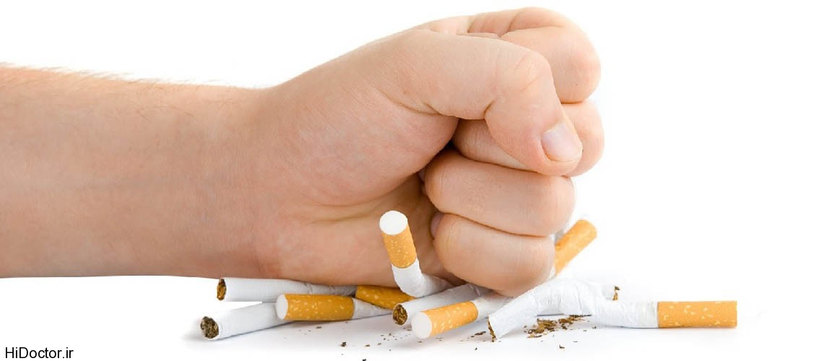
قطع کامل سیگار

Slide 30
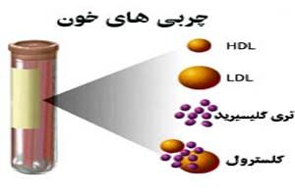
درمان اختلالات چربی

Slide 31
کنترل کلسترول بد LDL
افزایش کلسترول خوب HDL
کنترل تری­گلیسیرید TG

